Slide 1
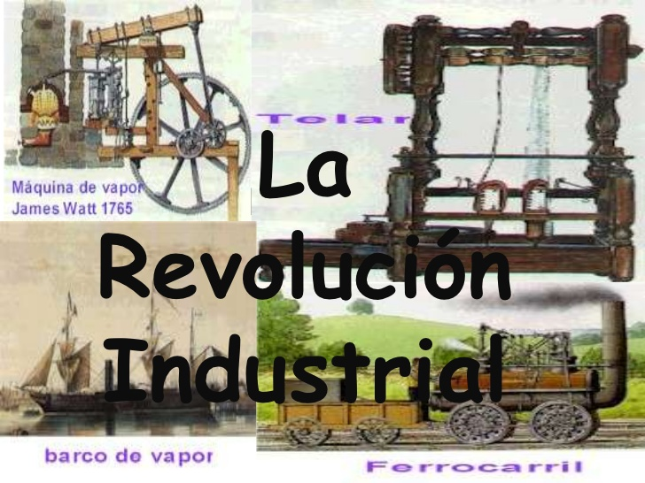

Slide 2
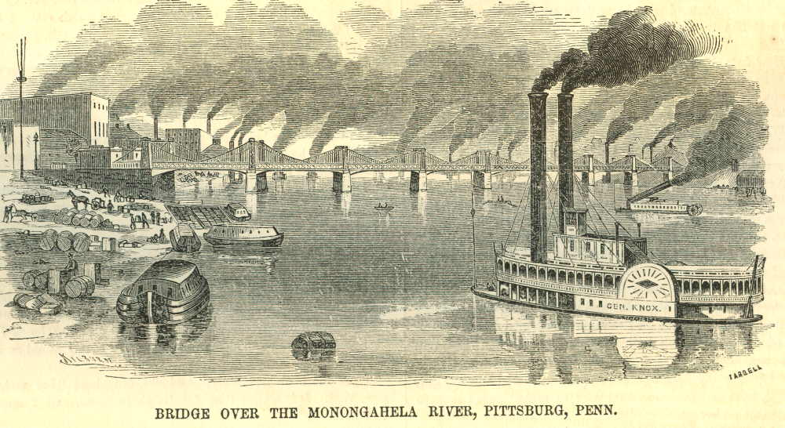
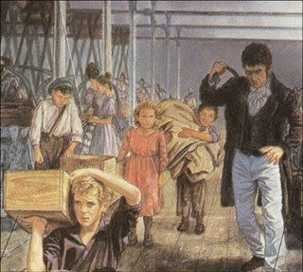
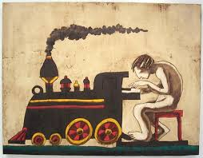
REVOLUCIÓN INDUSTRIAL
La Revolución Industrial marca un punto de inflexión en la historia, modificando e influenciando todos los aspectos de la vida cotidiana de una u otra manera. La producción tanto agrícola como de la naciente industria se multiplicó a la vez que disminuía el tiempo de producción. A partir de 1800 la riqueza y la renta por capital se multiplicó como no lo había hecho nunca en la historia, pues hasta entonces el PIB por capital se había mantenido prácticamente estancado durante siglos.

Slide 3
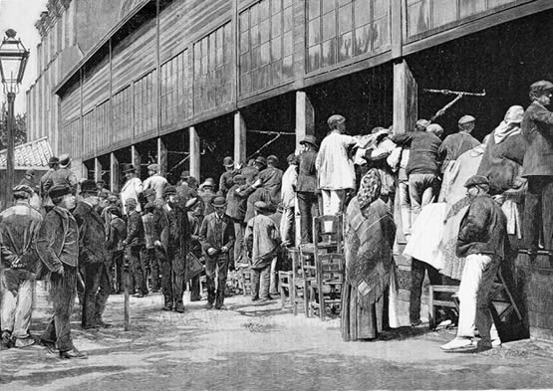
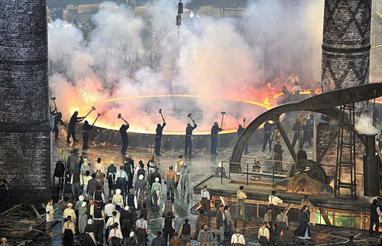
Desde tiempos de la antigüedad ya la administración se aplicaba en los grupos sociales, porqué las familias se dividían las funciones; la mujer se dedicaba al cuidado de los hijos y las labores del hogar, mientras que los hombres iban a cazar y hacían los trabajos pesados. Pero el acontecimiento que hizo que la administración existiera como tal fue la Revolución Industrial. La revolución industrial fue un gran acontecimiento para la humanidad, se caracterizo por la mecanización de la industria y la agricultura, la aplicación de la fuerza motriz, el avance de los transportes y comunicaciones y el desarrollo de las fábricas

Slide 4
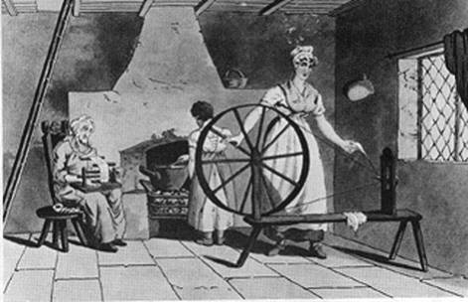
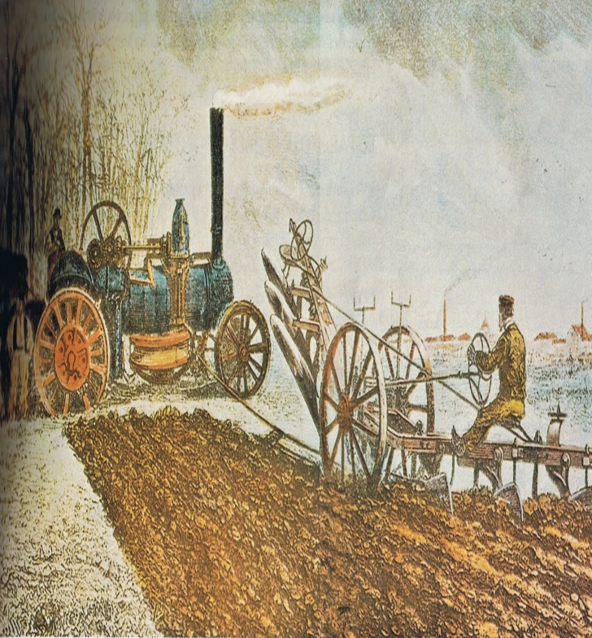
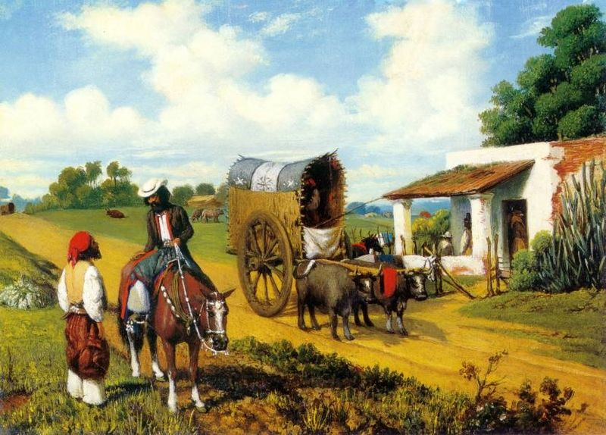
. Este último propicio el inicio de la administración ya que hubo muchos cambios en los sistemas de producción, dado que antes se realizaban de manera artesanal y con este hecho se reemplazo la fuerza humana por la de las maquinas ocasionando con esto tener procesos más productivos. También se empezaron a crear jerarquías ya que antes al ser individual la forma del trabajo, estas no existían, pero al momento de crear fábricas hubo la necesidad de delegar el trabajo y responsabilidades en diferentes áreas, tales como director, subdirector, obrero, etc.

Slide 5
ADMINISTRACIÓN EN REVOLUCIÓN INDUSTRIAL
Esta época se caracterizó por la aparición de diversos
inventos y descubrimientos, como la máquina de vapor, mismos que proporcionaron el desarrollo industrial consecuentemente grandes cambios en la organización social.
Desaparecieron los talleres artesanales y se centralizo la producción,
lo que dio origen al sistema de fábricas en donde el empresario era dueño de los medios de producción, y el trabajador vendía su fuerza de trabajo; surgieron la especialización y la producción en serie.
En esta época nace la administración como disciplina; a pesar de ello los trabajadores eran explotados, obligados a trabajar en lugares insalubres, arriesgando sus vidas, horarios excesivos

Slide 6
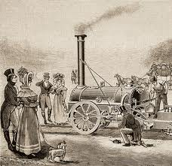
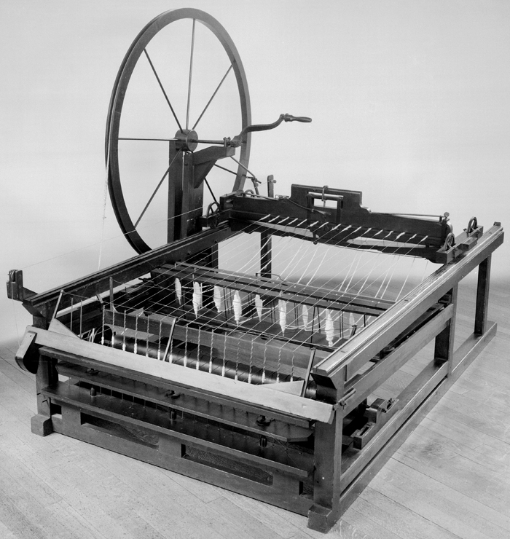
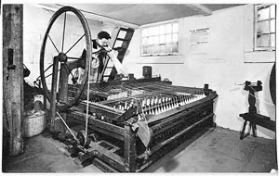
La revolución industrial fue un gran acontecimiento para la humanidad, se caracterizo por la mecanización de la industria y la agricultura, la aplicación de la fuerza motriz, el avance de los transporte, comunicaciones y el desarrollo de las fabricas.
Este ultimo, como ya lo dijimos, propicio el inicio de la administración ya que hubo muchos cambios en los sistemas de producción, dado que antes se realizaban de manera artesanal y con este hecho se reemplazo la fuerza humana por la de las maquinas ocasionando con esto tener procesos mas productivos.

Slide 7
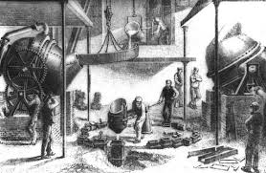
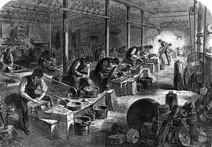
También se empezaron a crear jerarquías ya que antes al ser individual la forma del trabajo, estas no existían, pero al momento de crear fábricas hubo la necesidad de delegar el trabajo y responsabilidades .
Por otra parte con la Revolución Industrial aparece la necesidad de estudiar la productividad humana, la investigación administrativa, los conceptos de administración las funciones de ésta y enfoque de proceso, para aplicarlas a la empresa y hacer un mejor ambiente de trabajo, mejorar la producción, acomodar de mejor manera el área de trabajo y a su personal productivo.
Empezó a hacerse una demanda más rápida de desarrollo, se necesitaba producir más por el crecimiento del mercado, entonces se necesito buscar soluciones a problemas cotidianos por lo que se tuvo que estudiar y medir los tiempos y movimientos.

Slide 8
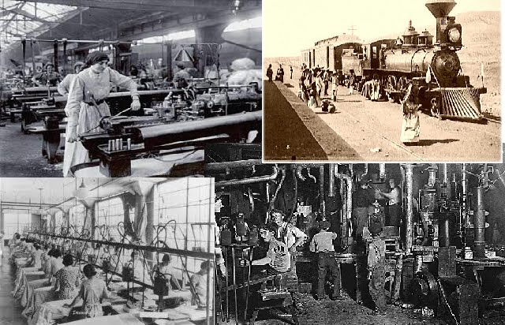
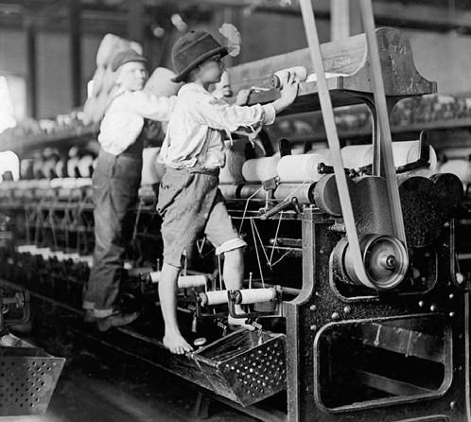
Como los salarios no eran fijos, muchos estudiosos se dedicaron a crear principios para ayudar tanto a la empresa como al proletariado, por ejemplo los incentivos como bonos de despensa, premios por puntualidad, bonos de producción, pago de horas extras, etc.
aquellos días de cambio, donde la revolución Industrial ayudo a que la administración se desarrollara, pero concluyo que la forma de producción que se estableció y las necesidades que fue requiriendo la empresa y sus trabajadores, para su mejor planeación, organización, ejecución y control, para llegar a su objetivo de manera eficiente fue lo que propicio la creación de la administración.

Slide 9
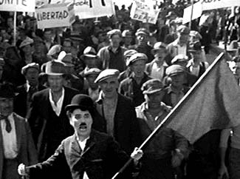
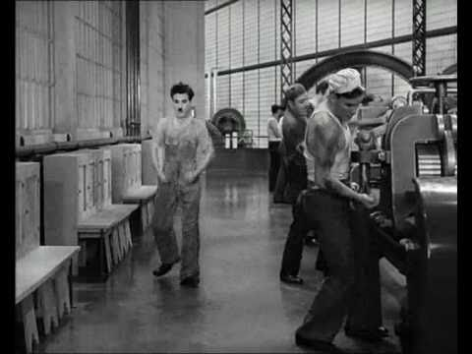
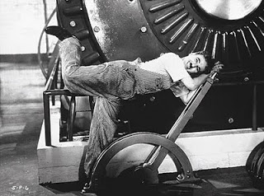
Primera revolución industrial
La Primera Revolución Industrial acelero el proceso de migraciones del campo a la ciudad, lo que intensifico el crecimiento de la población urbana y contribuyo a la formación de una nueva clase social , la obrera o proletariado. La jornada de trabajo en las primeras décadas de la industrialización tenía una duración de 14 a 16 horas diarias. Los bajos salarios, debido a la abundante mano de obra disponible y de la utilización de maquinas reducían el precio de la fuerza de trabajo a niveles de mera subsistencia. El desempleo llevo a la formación del llamado "ejercito industrial de reserva" (población obrera sobrante).

Slide 10
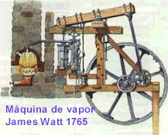
Maquina de vapor
El ingeniero e inventor escocés James Watt desarrolló una serie de ideas que permitieron la fabricación de la máquina de vapor que hoy conocemos. El primer invento de Watt fue el diseño de un motor que contaba con una cámara separada para la condensación del vapor. Esta máquina, patentada en 1769, redujo los costos de la máquina de Newcomen evitando la pérdida de vapor producida por el calentamiento y enfriamiento cíclicos del cilindro. Watt aisló el cilindro para que permaneciera a la temperatura del vapor. La cámara de condensación separada, refrigerada por aire, contaba con una bomba para hacer un vacío que permitía absorber el vapor del cilindro hacia el condensador. La bomba se utilizaba también para eliminar el agua de la cámara de condensación

Slide 11
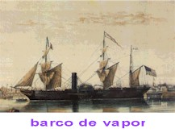
Barco de vapor
La primera ocasión en que se utilizó el vapor para propulsar un barco fue registrada en 1786; en ese año, el inventor estadounidense John Fitch botó un pequeño barco de vapor en el río Delaware. Gracias a un diseño posterior, alcanzó una velocidad de más de 10 km/h en un segundo barco de vapor que construyó en 1788. El inventor estadounidense Robert Fulton construyó su primer buque de ruedas en 1807, y a los pocos años se utilizaban nuevos barcos de este tipo en aguas interiores y en las costas de Gran Bretaña y Estados Unidos.

Slide 12
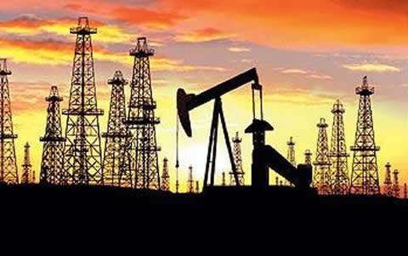
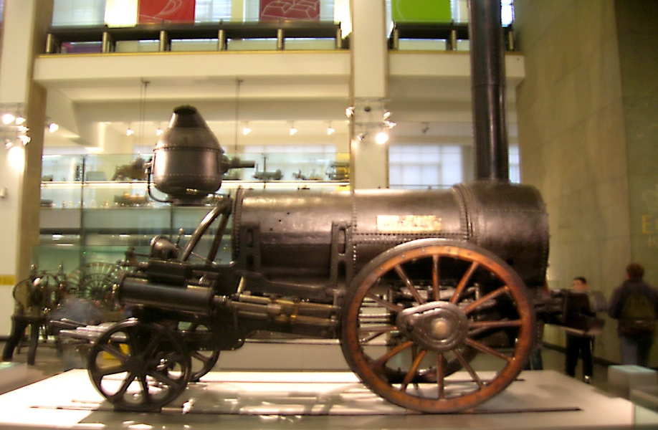
Segunda revolución industrial
A partir del año 1860 un conjunto de nuevas transformaciones técnicas y económicas producían grandes cambios en el proceso de industrialización y se extendió hasta el inicio de la Primera Guerra Mundial.
Entre las invenciones que marcaron el inicio de la Segunda Revolución industrial fueron: El proceso de Bessemer de transformar el hierro en acero (inventado por el ingles Henry Bessemer); el dinamo, cuya invención las condiciones para la sustitución del vapor por la electricidad. El "oro negro" Petróleo paso a ser utilizado como fuerza motriz en navíos y locomotoras.

Slide 13
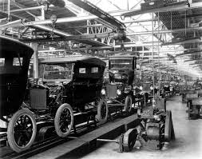
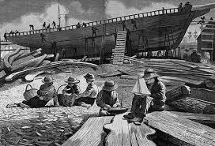
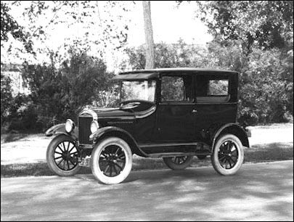
Etapas de la revolución industrial primera etapa de 1750-1840
Demográficas: Traspaso de la población del campo a la ciudad (éxodo rural),Migraciones internacionales, Crecimiento sostenido de la población ,Grandes diferencias entre los pueblos , Independencia económica.
Económicas: Producción en serie, Desarrollo del capitalismo, Aparición de las grandes empresas (Sistema fabril), Intercambios desiguales.
Sociales: Nace el proletariado, Nace la Cuestión social
Ambientales: Deterioro del ambiente y degradación del paisaje, Explotación irracional de la tierra.

Slide 14
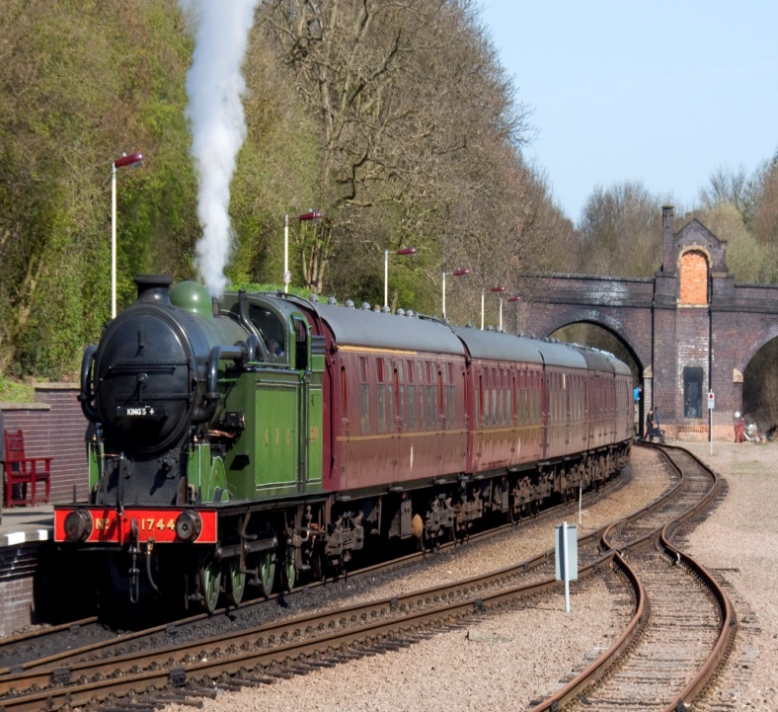

Etapas de la revolución industrial segunda etapa de 1880-1840
La aplicación de la ciencia y tecnología permitió el invento de máquinas que mejoraban los procesos productivos.
La despersonalización de las relaciones de trabajo: se pasa desde el taller familiar a la fábrica.
El uso de nuevas fuentes energéticas, como el carbón y el vapor.
La revolución en el transporte: ferrocarriles y barco de vapor.
El surgimiento del proletariado urbano

Slide 15
Tercera revolución industrial
La Tercera Revolución Industrial, tercera revolución científico-técnica o revolución de la inteligencia (RCT) es un concepto y una visión esbozada por Jeremy Rifkin y avalada en una declaración formal aprobada en junio de 2006. A lo largo de la historia, las transformaciones económicas ocurren cuando convergen las nuevas tecnologías de la comunicación con los nuevos sistemas de energía. Las nuevas formas de comunicación se convierten en el medio de organización y gestión que las civilizaciones más complejas han hecho posible mediante las nuevas fuentes de energía. La conjunción de la tecnología de comunicación de Internet y las energías renovables en el siglo XXI está dando lugar. .

Slide 16
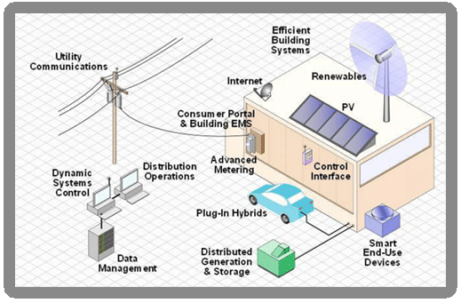
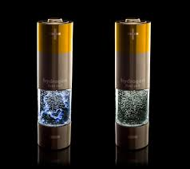
El cambio a energías renovables.
La conversión de edificios en plantas de energía.
El hidrógeno, las baterías recargables y otras tecnologías de almacenamiento de energía.
Tecnología smart grid o de red de distribución de energía eléctrica “inteligente”.
Transporte basado en vehículos todo-eléctricos, híbridos enchufables, híbridos eléctricos regulares y de pilas de combustible, utilizando como energía de propulsión la electricidad renovable.

Slide 17


